Slide 1


적응형 웹페이지 리뉴얼 팀프로젝트
1팀
[ 원동희, 이기연, 장현정, 정은주, 최연정, 한지영 ]
Notes:
안녕하세요. 1팀 발표를 맡은 한지영입니다.
팀 프로젝트 주제를 선정하기까지 많은 고민이 있었지만
일광전구를 주제로 선정하게 된 이유와 리뉴얼 방향에 대해 발표 시작하겠습니다.

Slide 2
기획의도
타겟설정
자사 분석
경쟁사 분석
제작방향 도출
Color Plan
Font Plan
메뉴 인덱스
제작 기법
최종 시안
INDEX
Notes:
저희 발표의 목차입니다.
(기획의도에서 제작방향 도출을 훑으며) 기획의도에서 경쟁사분석까지는 제가 발표를 진행하고,
(제작 방향 도출에서 최종시안을 훑으며) 제작 방향 도출부터 최종 시안까지는 원동희 씨가 발표할 예정입니다.

Slide 3
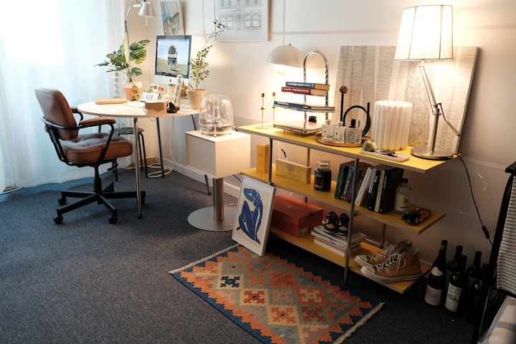
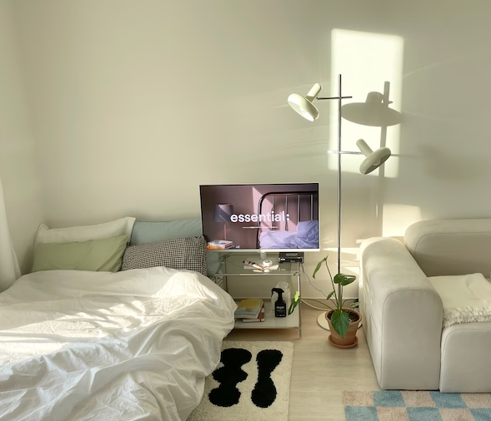
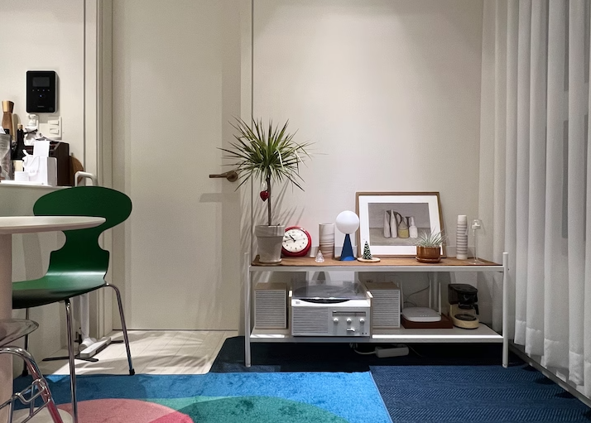
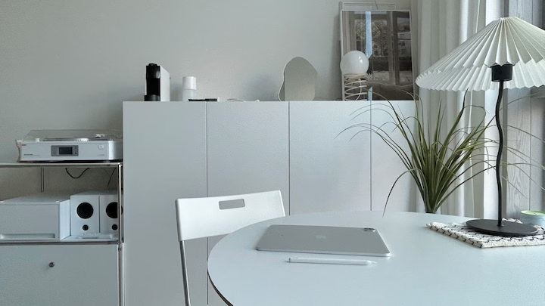
1. 기획의도
1 | 61
1-1. 아이템 선정
장기화 되었던 언택트 시대로 집의 역할과 기능이 다양
→ 내 집, 특히 ‘내 공간’에 대한 관심 증가
단순히 공간을 밝히는 역할만 강조되던 조명이
각 공간의 용도에 맞는 무드를 연출하는 핵심 요소로 변화
Notes:
아이템을 선정하게 된 이유입니다.
장기화된 언택트 시대로 홈짐, 홈오피스 등 집의 역할과 기능이 다양해졌고, 내 집 특히 ‘내 공간’에 대한 관심이 증가하였습니다.
사람들의 관심은 자연스레 인테리어 관련 소품에 집중되었고
그 중 조명은 인테리어에서 빠질 수 없는 요소로 급부상하였으며
단순히 공간을 밝히는 역할만 강조되던 조명이 각 공간의 용도에 맞는 무드를 연출하는 핵심 요소로 변화하였습니다.

Slide 4
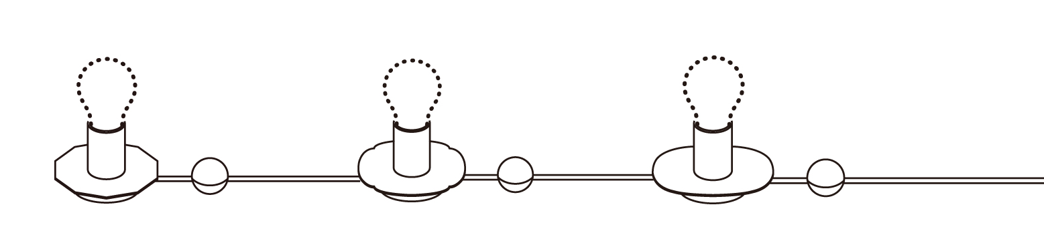
1. 기획의도
2 | 61
1-1. 아이템 선정
효율성을 강조하는 디지털 문화 속에서 아날로그적인 감성을 추구하는 소비자층 확대
→ 일상을 따뜻하게 채워주는 전구의 가치 증가
홈페이지를 감각적으로 만들기 위해 레이아웃이나 카테고리의 분류 등에서 지나치게 노력
→ 사용성 저하의 원인
불안정한 레이아웃, 제품 정보에 대한 접근성 부족 등 홈페이지 사용성 개선 목적
'일광전구' 사이트를 리뉴얼 대상 사이트로 선정
Notes:
많은 조명 회사 중에서 일광전구를 선정한 이유는
디지털 문화 속에서 아날로그적인 감성을 추구하는 소비자층이 늘어나며
일상을 따뜻하게 채워주는 전구의 가치가 높이 평가되고 있다고 보았기 때문입니다.
현재 운영중인 홈페이지가 레이아웃을 비롯해 사용성이 떨어져 보인다는 다수의 의견이 있어 '일광전구' 사이트를 리뉴얼 대상 사이트로 선정하였습니다.
제품 정보에 대한 접근성, 홈페이지 사용성 개선 등 사용자가 더욱 편리하게 이용할 수 있는 사이트로 리뉴얼하고자 합니다.

Slide 5
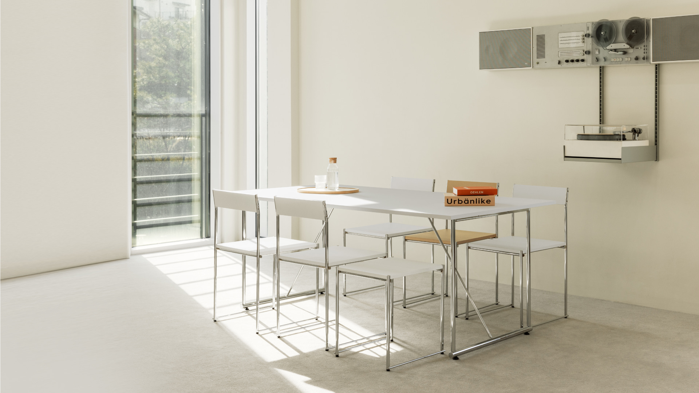
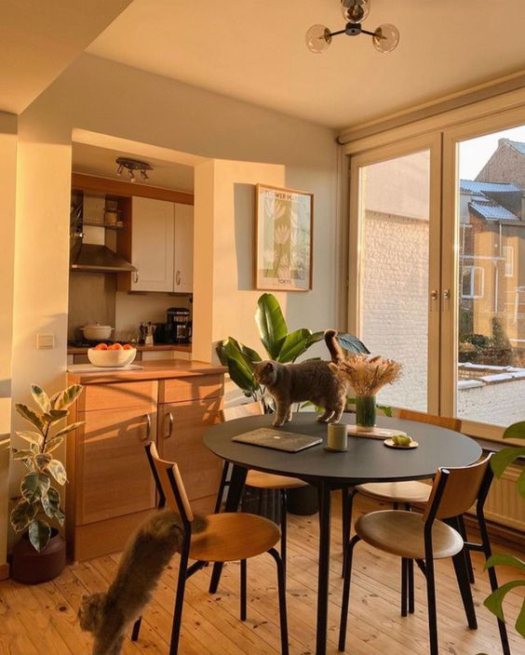
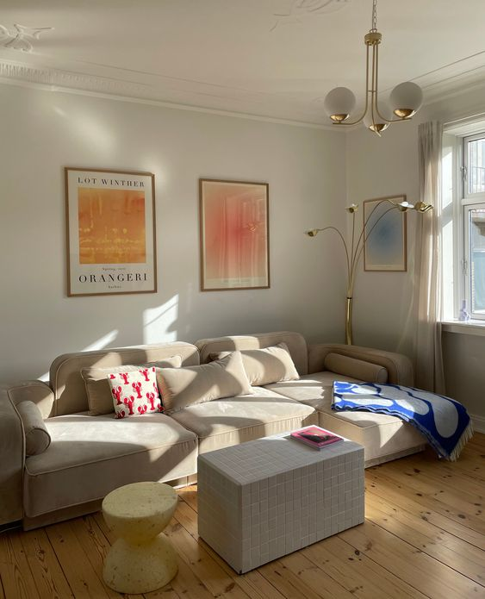
1. 기획의도
3 | 61
1-2. 키워드 선정
새로운
신선한
감각적인
활기넘치는
깔끔한
아기자기한
따뜻한
밝은
화려한
친근한
평화로운
다채로운
모던한
심플한
환상적인
함께하는
편안한
일상적인
특별한
조화로운
아늑한
[ 감각적인, 따뜻한, 조화로운 ]
Notes:
저희 팀원들이 생각해본 일광전구의 이미지는 이렇게나 다양했는데요.
이 중에서 (이미지를 하나씩 가리키며) 감각적인, 따뜻한, 조화로운을 핵심 키워드로 선정하였습니다.

Slide 6
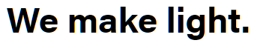
2. 타겟 설정
4 | 61
“빛을 만들어 세상을 밝히고 따뜻하게 만들자”
Main Target
+
일터이자 안식처를 나만의 취향으로 채워가는
20~30대 재택 근무자
(+ 재택 근무를 겸하는 직장인)
혼코노미
Sub Target
혼자(1인) + 이코노미(economy)
창업을 시작하며 가게 공간을 꾸미게 된
신규 창업자 및 소상공인
Notes:
이러한 기획의도에 맞춰 타겟을 설정해보았습니다.
“빛을 만들어 세상을 밝히고 따뜻하게 만들자”는 일광전구의 슬로건인 we make light와 /
요즘 시대를 잘 반영한 신조어인 혼코노미를 결합하여 타겟 선정을 하였습니다. /
메인 타겟으로는 일터이자 안식처를 나만의 취향으로 채워가는 2~30대 재택 근무자이며 /
서브타겟은 창업을 시작하며 가게 공간을 꾸미게 된 신규 창업자 및 소상공인입니다.

Slide 7
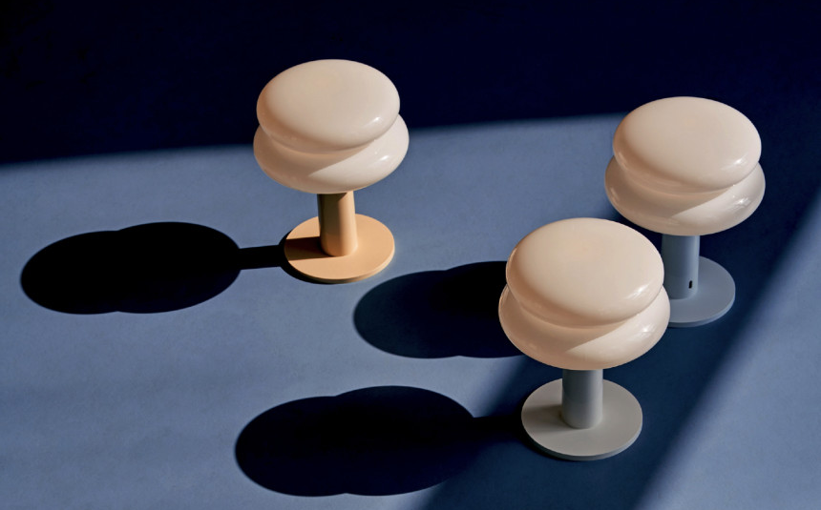
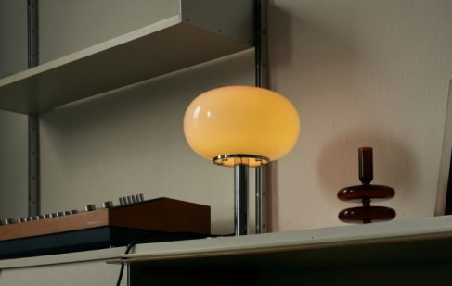
3. 자사 분석
5 | 61
일광전구
Notes:
자사분석입니다.
저희가 선정한 일광전구는 국내 유일의 백열전구 제조사로서, /
최근 전구 회사에서 조명 기구 회사로 사업 방향을 전환했습니다. /
기존 웹사이트는 반응형 사이트로 아날로그 감성의 조명을 선호하는 사람들이 주고객층 입니다./

Slide 8
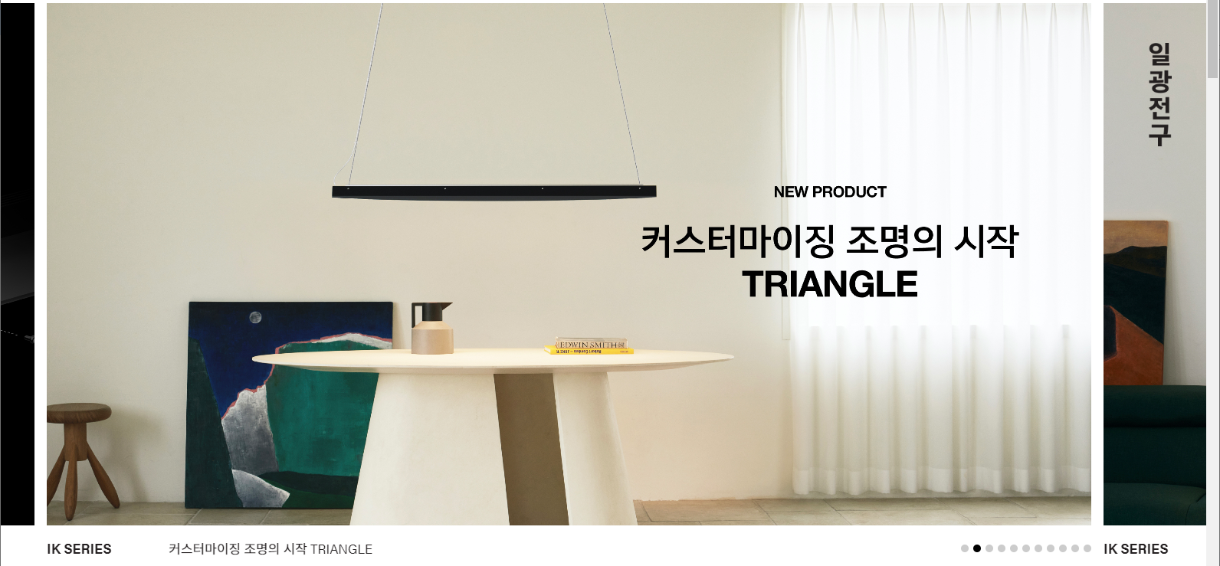
3. 자사 분석
6 | 61
3-1. 메인 페이지
메인화면의 슬라이더 영역과 크기가 애매하여 메인 페이지로 이동할 수 있는 로고의 존재를 알아보기 난해
Notes:
메인 페이지입니다. /
로고의 위치가 우측 세로형태로 되어 있어/
배너 이미지의 일부분인지 로고인지 인지하기 어렵습니다.

Slide 9
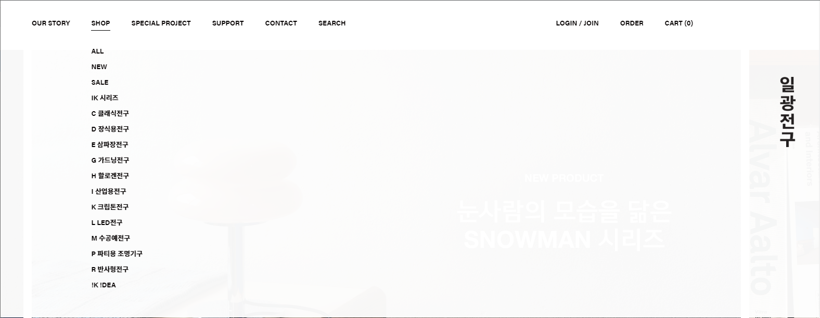
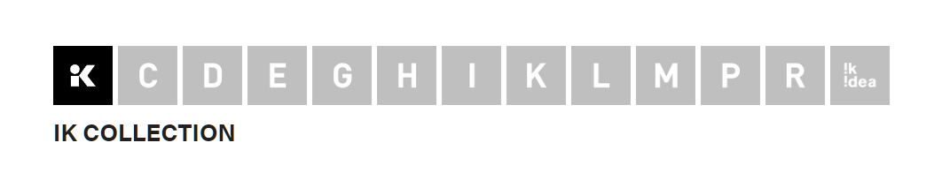
3. 자사 분석
7 | 61
3-1. 메인 페이지
알파벳 이니셜로 나열된 카테고리의 구분은 사용자가 그 의미를 알아채기에 다소 난해
Notes:
위 이미지는 일광전구 카테고리 분류인데 /
알파벳 이니셜로 나열된 카테고리 구성은 사용자가 한번에 그 의미를 알아차리기에 /
어려움이 있었습니다.

Slide 10
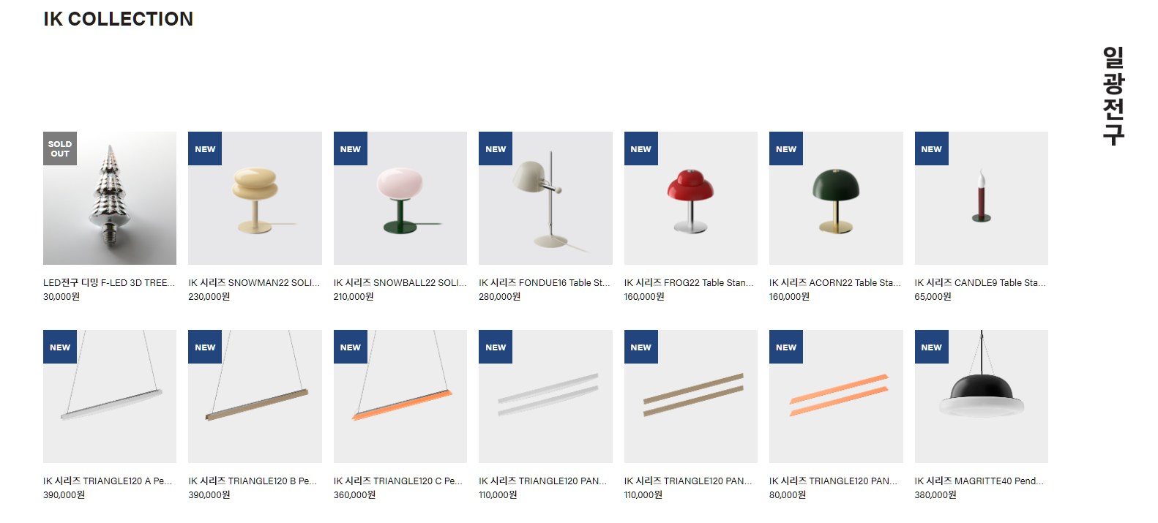
3. 자사 분석
8 | 61
3-1. 메인 페이지
구분이 명확하지 않은 콘텐츠 카테고리 구성 → 항목별 카테고리(MD추천, BEST상품) 분류 필요
Notes:
메인 페이지에 위치하고 있는 상품 리스트입니다 /
콘텐츠 타이틀 없이 나열된 상품리스트는
[‘MD추천’, ‘BEST 상품’]과 같이 분류 목적을 명확히 하여 분류할 필요성이 있다고 판단되었습니다.

Slide 11
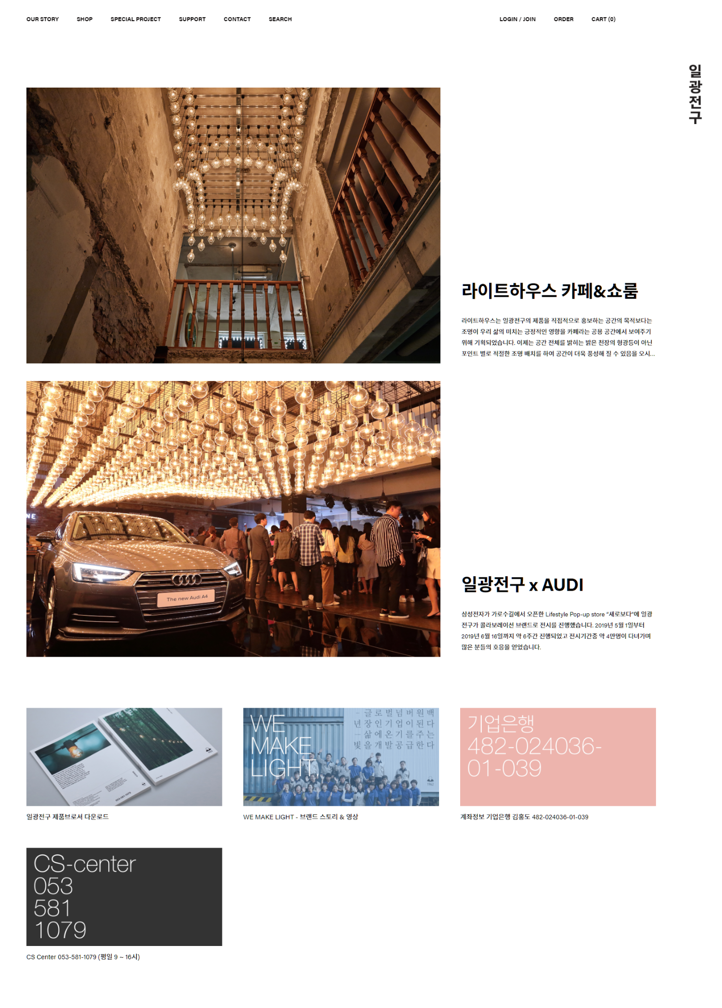
3. 자사 분석
9 | 61
3-1. 메인 페이지
이미지의 크기가 너무 커서 텍스트와의 비율이 조화롭지 않아 좌측으로 치우친 느낌
Notes:
다음으로는 일광전구와 콜라보한 프로젝트 관련 내용입니다 /
이미지의 크기가 지나치게 커 텍스트와의 비율이 조화롭지 않아 /
좌측으로 치우친 느낌이 듭니다.

Slide 12
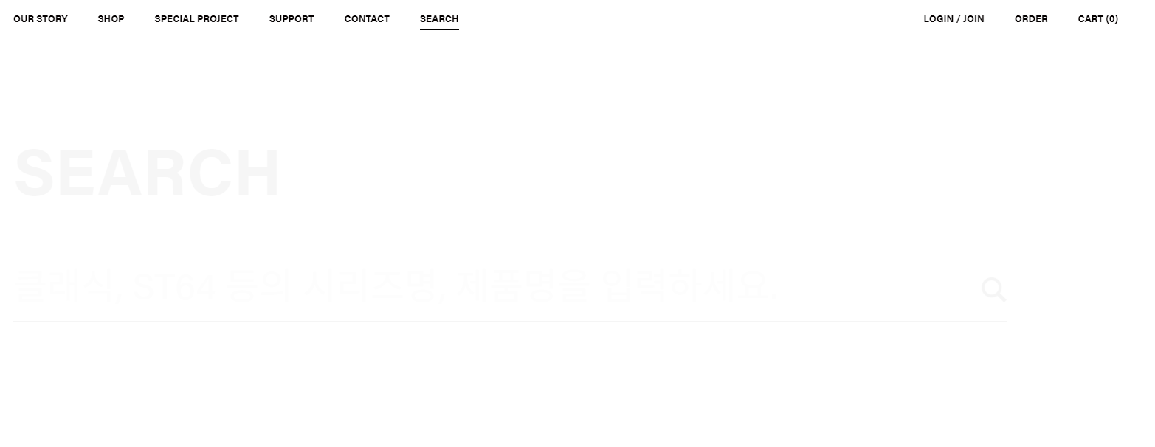
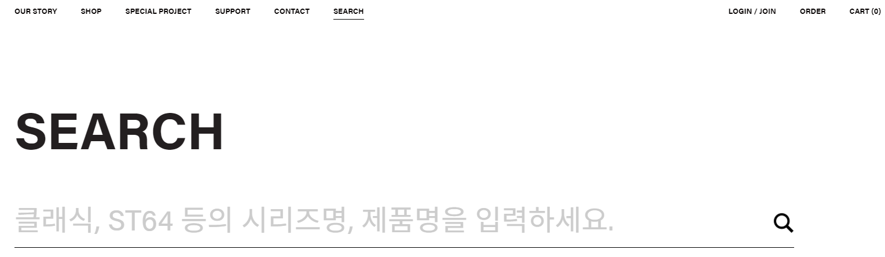
3. 자사 분석
10 | 61
3-1. 메인 페이지
화면 전체를 차지하는 풀다운 메뉴 영역은 원하는 카테고리로의 접근성 저하
Notes:
다음은 메뉴 인덱스 관련 내용입니다 /
SHOP 메뉴의 경우를 제외한 다른 카테고리 메뉴는 하위 항목이 적거나 없음에도 불구하고 /
제일 메뉴가 많은 높이를 기준으로 떨어져 /
원하는 메뉴로의 이동이 쉽지 않습니다.

Slide 13
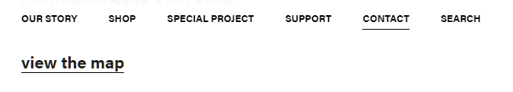
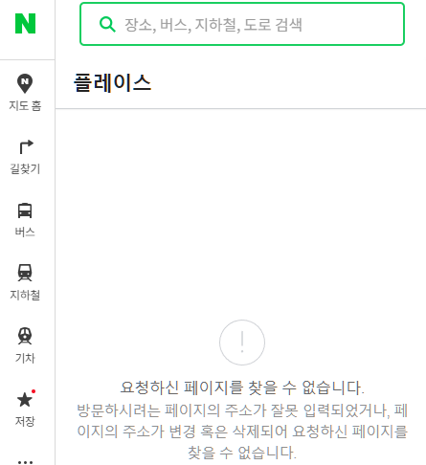
3. 자사 분석
11 | 61
3-1. 메인 페이지
지도보기 기능의 방치로 인한 잘못된 위치 정보 제공
Notes:
지도 보기 기능은 존재하긴 하지만 제대로 관리되지 않아/
클릭 시 잘못된 위치 정보가 제공되고 있었습니다.

Slide 14
3. 자사 분석
12 | 61
3-1. 메인 페이지
의도 파악이 어려운 콘텐츠 배열 및 구성과 잘못 연결된 링크
Notes:
메인페이지의 하단부 구성입니다./
연관성이 떨어지는 정보들이 하나의 섹션으로 구성되어 /
의도 파악이 어렵다고 생각되었습니다./
그리고 계좌정보를 누르면 Q&A로 연결되는 등과 같은/
잘못된 링크 연결은 사용자에게 불편함을 줍니다.

Slide 15
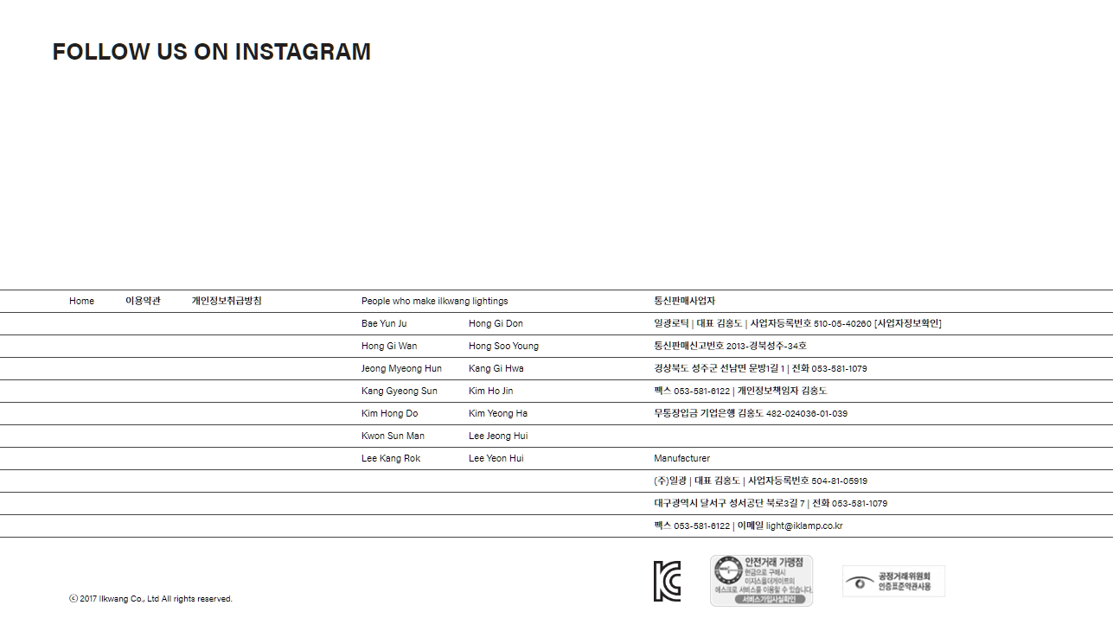
3. 자사 분석
13 | 61
3-1. 메인 페이지
인스타그램 영역이 지나치게 넓으며, 텍스트만을 사용하여 SNS인지 한눈에 파악하기 난해
그리드 형태를 사용한 footer영역이 주는 딱딱한 느낌
Notes:
하단부 sns 영역과 footer입니다. /
sns영역은 관리가 제대로 되지 않아 빈 공간만 노출되고 있어 /
재정비해야 할 필요성이 있었고/
footer는 텍스트마다 border를 주어 지저분해 보이고 /
오히려 가독성이 떨어진다는 의견이 있었습니다.

Slide 16
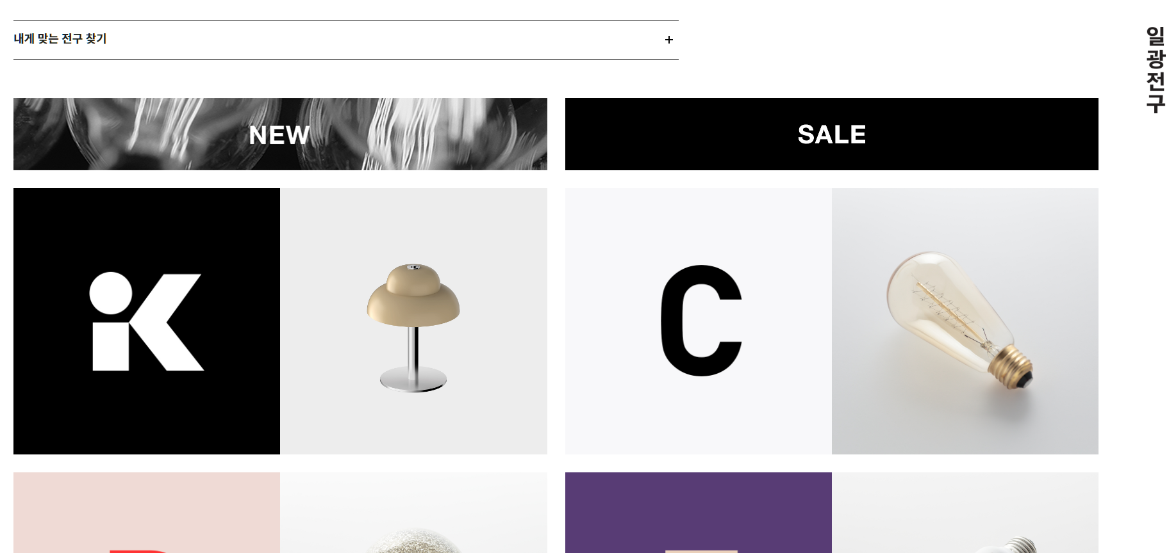
3. 자사 분석
14 | 61
3-2. 서브 페이지
한 페이지에 들어오지 않는 카테고리 구성과 배열로 인해 스크롤을 해야하는 불편
Notes:
다음은 서브페이지 입니다 /
한 페이지에 들어오지 않는 카테고리는 /
사용자에게 스크롤을 해야하는 불편함을 줍니다.

Slide 17
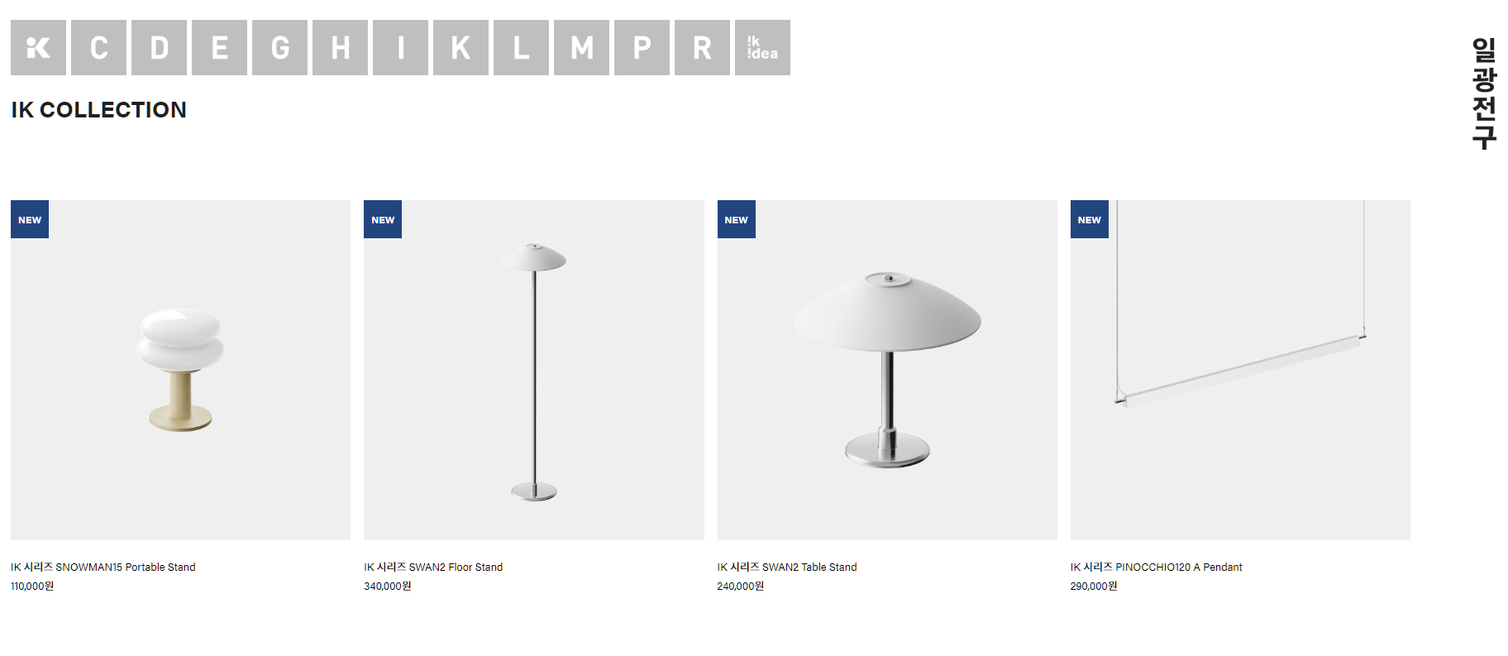
3. 자사 분석
15 | 61
3-2. 서브 페이지
카테고리 경로(path)부재
탑버튼, 퀵메뉴 등 사용자 편리성 제공 기능 부재
Notes:
보시면 이동 경로가 없어 사용자가 어디에 위치해 있는지를 알 수 없고 /
탑버튼, 퀵메뉴 또한 존재하지 않아 사용자에게 편리성을 제공하는 기능이 다소 부족하다는 느낌을 주었습니다.

Slide 18
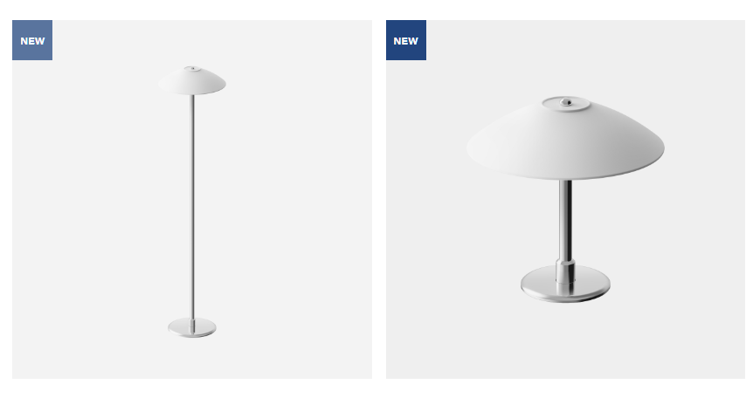
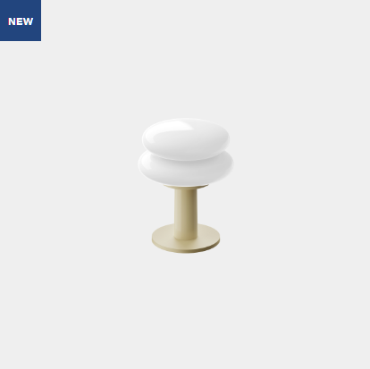
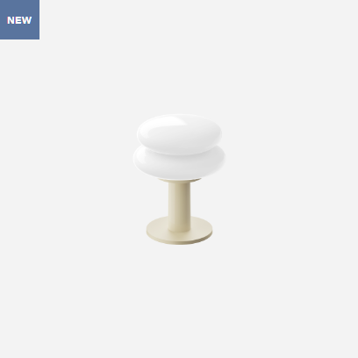
3. 자사 분석
16 | 61
3-2. 서브 페이지
hover
hover 했을 때(우측)와 하지 않았을 때의 차이가 크지 않아 명확하지 않은 구분
→ Hover시 제품의 디테일 이미지 또는 인테리어된 이미지가 나타나는 것도 고려
Notes:
서브페이지의 상품 이미지입니다. /
좌측 이미지는 호버를 한 이미지고 우측 이미지는 기본 이미지인데/
호버 시 뚜렷한 변화를 느끼기 어려웠습니다.

Slide 19
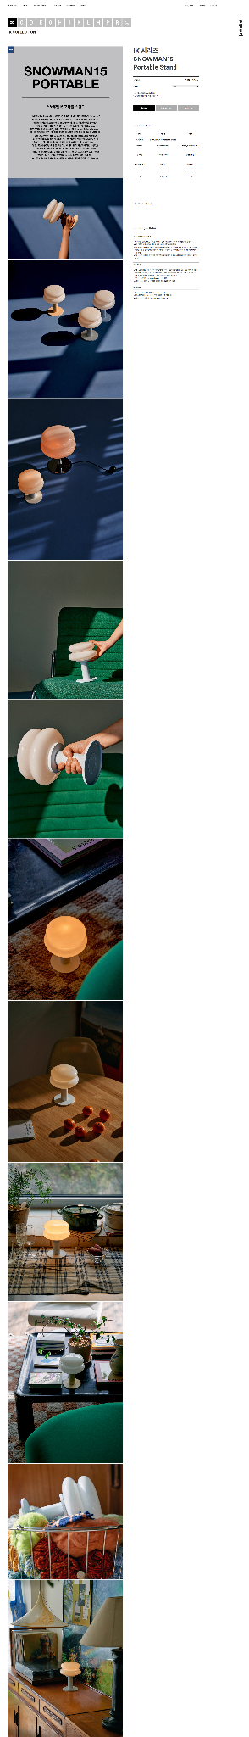
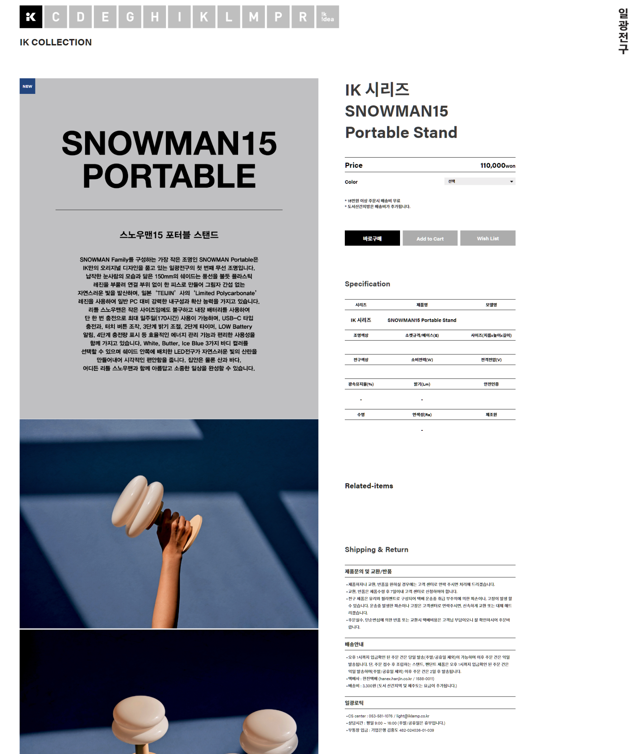
3. 자사 분석
17 | 61
3-3. 디테일 페이지
상세 이미지와 상품 설명으로 왼쪽과 오른쪽 영역 분리
→ 스크롤 시 상품 설명 종료 후 상세 이미지만 스크롤
되어 화면 공간 활용이 부족한 느낌
Notes:
다음으로 디테일 페이지입니다. /
좌측 이미지와 우측 이미지가 콘텐츠 길이에 상관 없이 함께 스크롤되기 때문에/
오른쪽의 판매정보 내용이 끝나면 빈공간만 보여져 공간이 낭비된다는 느낌을 주었습니다.

Slide 20

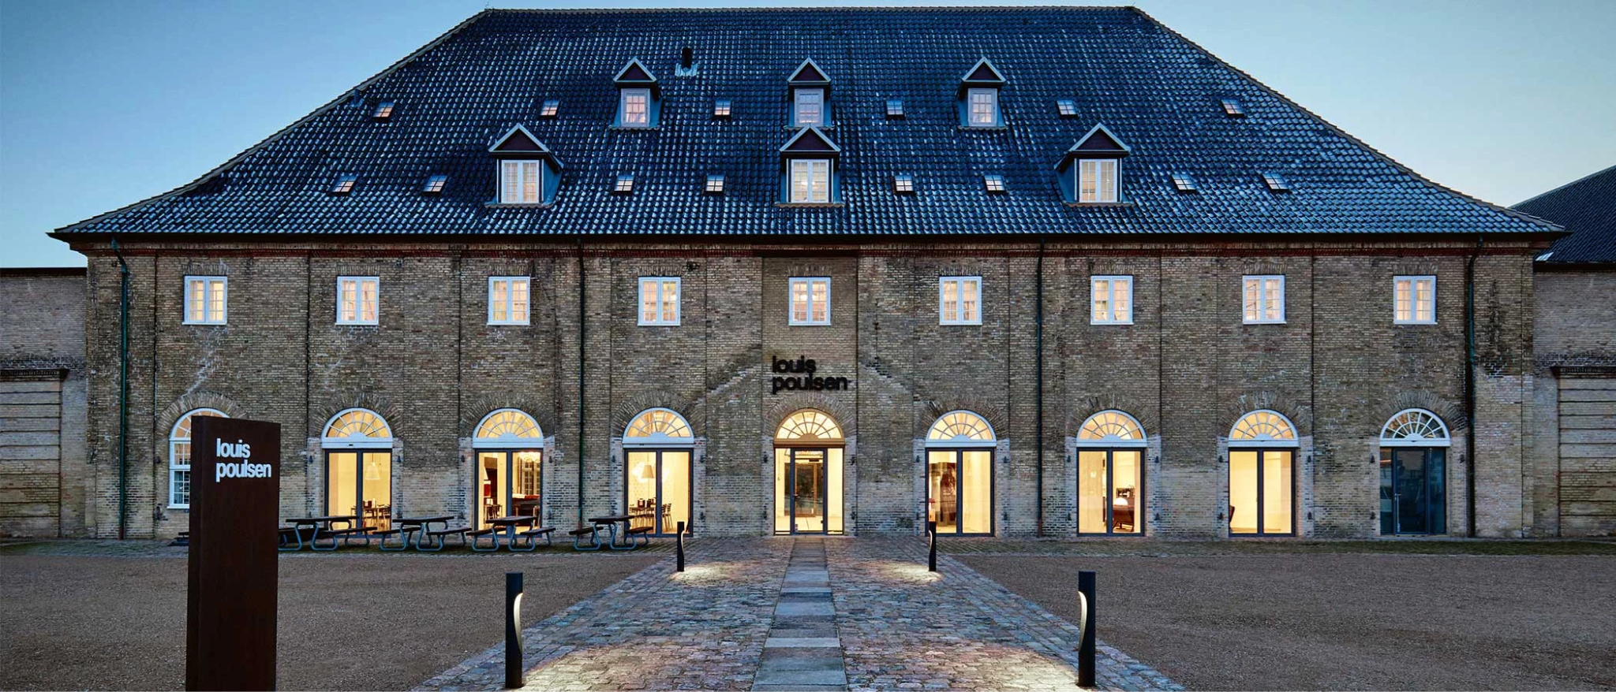
4. 경쟁사 분석
18 | 61
4-1. louis poulsen
Notes:
경쟁사 분석입니다.
저희가 선정한 첫번째 경쟁사는 루이스 폴센입니다. /
세계적인 디자이너와 협업하여 혁신적인 디자인과 기술력으로 /
다양한 제품 라인업을 보유하고 있는 조명기기 제조업체입니다. /
반응형 사이트로 이루어졌으며 고급스러운 조명을 선호하는 사람들이 주고객층 입니다./

Slide 21
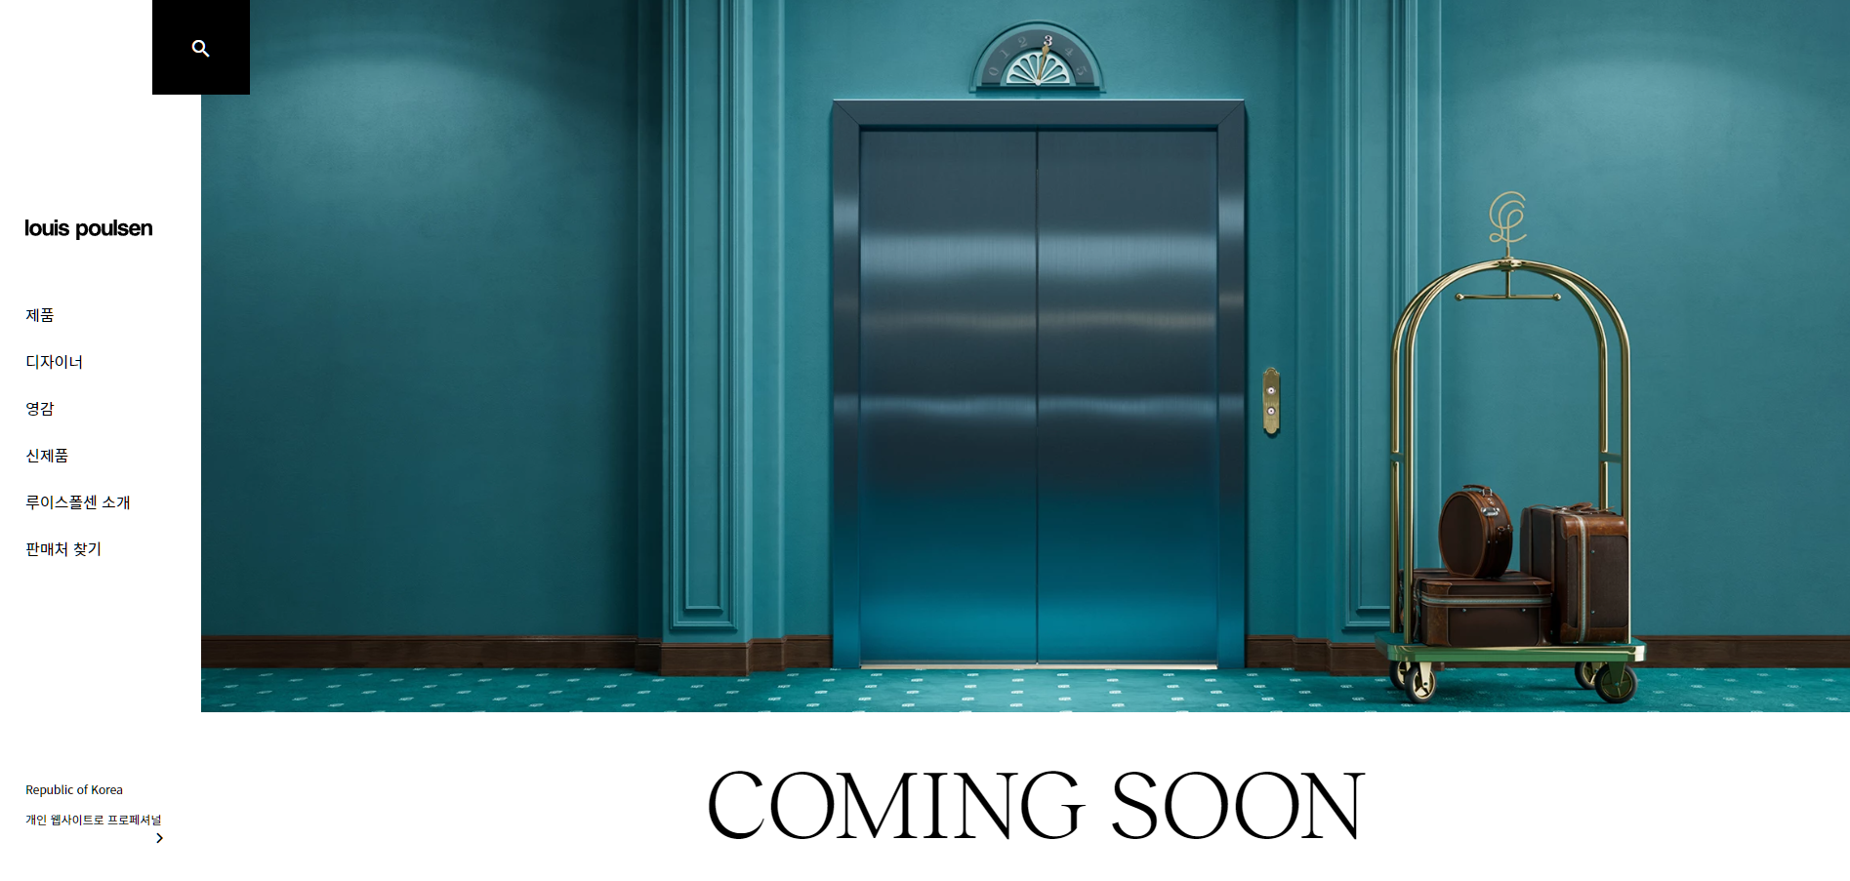
4. 경쟁사 분석
19 | 61
4-1. louis poulsen
메인 페이지
보통 상단에 위치해 있는 헤더와 달리 좌측에 위치
Notes:
보통 상단에 헤더가 위치해 있는게 일반적인 반면 /
루이스폴센의 경우 좌측으로 헤더를 위치시켜
틀을 깬 새로운 느낌을 줍니다

Slide 22
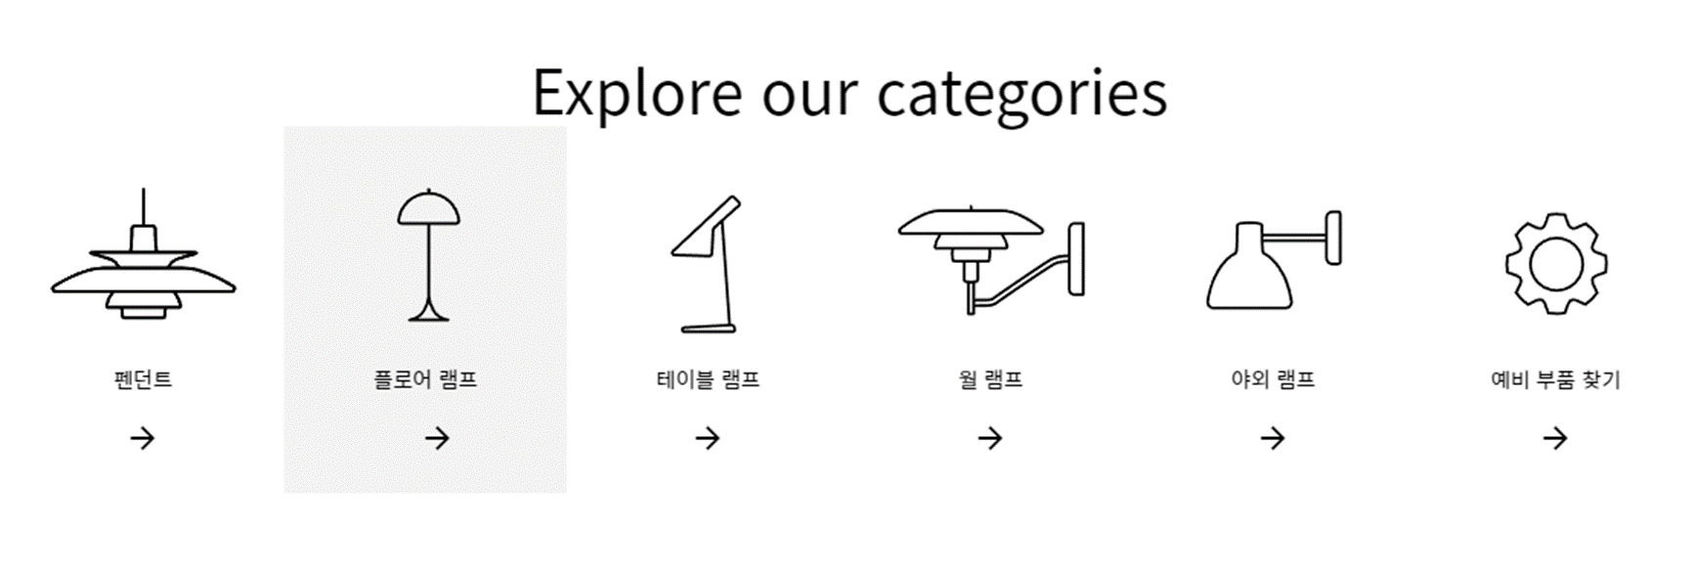
4. 경쟁사 분석
20 | 61
4-1. louis poulsen
메인 페이지
직관적인 아이콘을 사용해 사용자가 자신이 원하는 디자인의 조명기구를 검색하고 선택하기 편리
Notes:
직관적인 아이콘을 사용해 카테고리를 구성하여 /
한눈에 알아보기 쉽도록한 점이 인상 깊었습니다

Slide 23
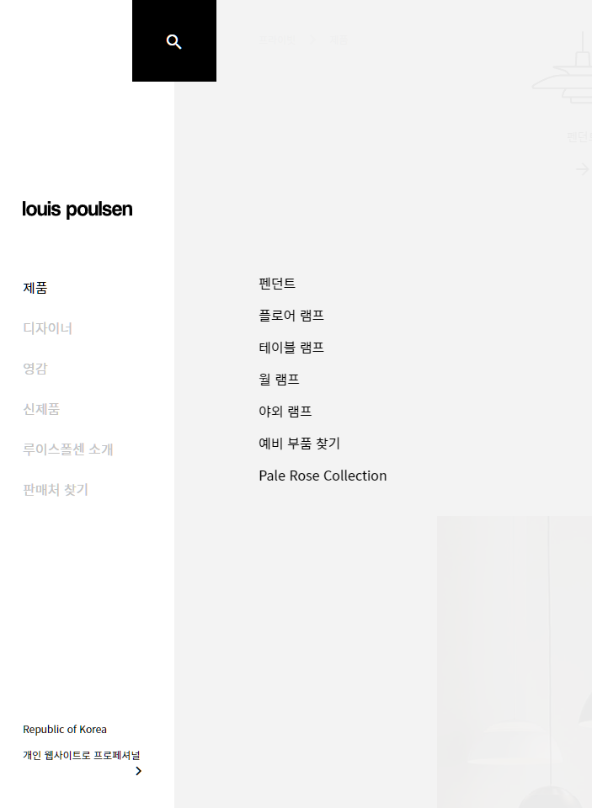
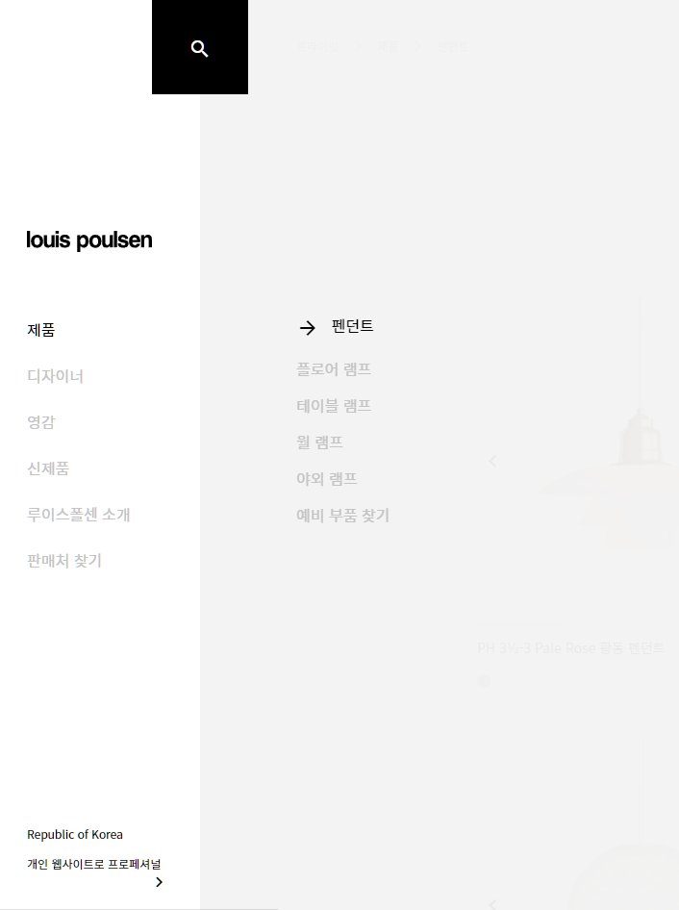
4. 경쟁사 분석
21 | 61
Hover
Click
4-1. louis poulsen
메인 페이지
세부 카테고리는 hover 기능에 따른 시각적인 변화가 없어 파악이 난해
Notes:
좌측이미지는 hover가 된 상태이고 /
우측은 메뉴를 클릭한 상태입니다 /
호버시 아무런 반응이 없어 답답한 느낌이고 /
클릭을 해야 화살표가 나타나 메뉴 선택에 대한 인지가 어려웠습니다

Slide 24
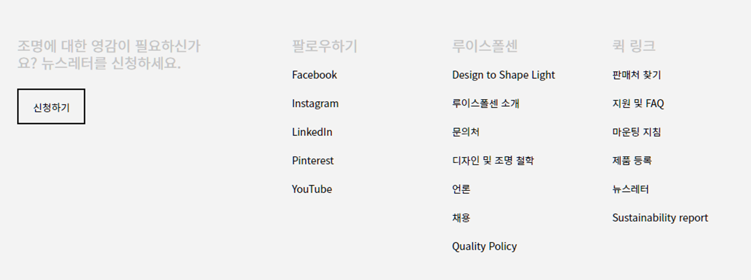
4. 경쟁사 분석
22 | 61
4-1. louis poulsen
메인 페이지
퀵 링크를 통해 판매처 찾기, 지원 및 FAQ 등으로 접근 가능
Notes:
푸터에는 사용자에게 편리함을 제공하는 퀵링크 메뉴가 위치해 있어 /
필요한 메뉴로의 접근성이 좋았습니다

Slide 25
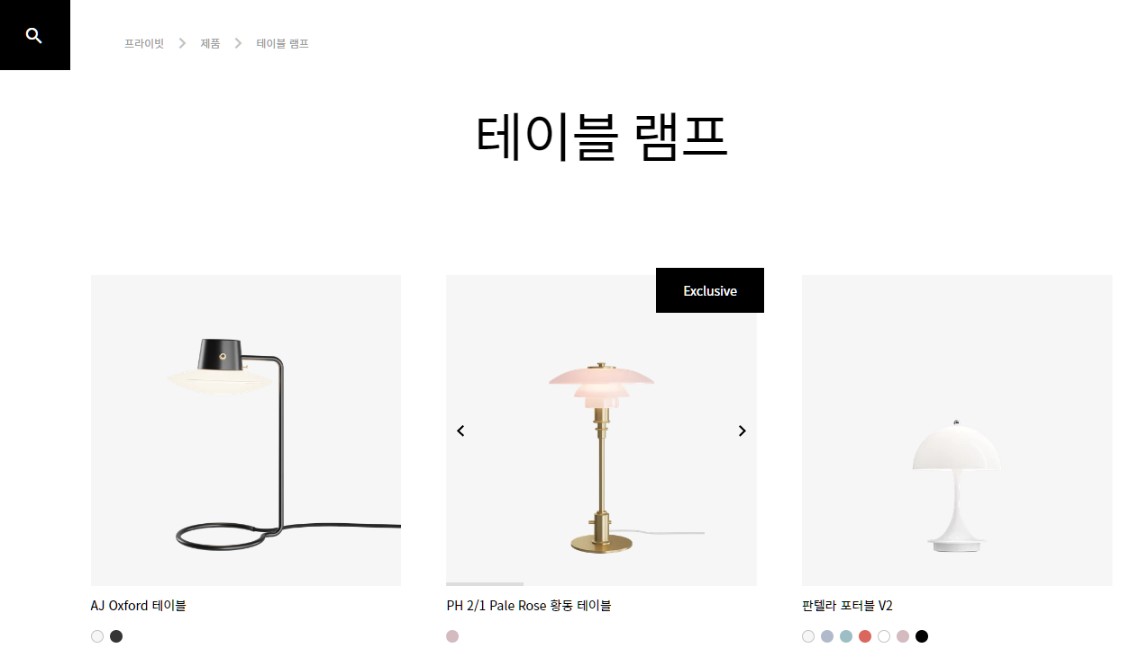
4. 경쟁사 분석
23 | 61
path 기능을 통해 사용자의 현재 위치가 어딘지 명확하게 인지
4-1. louis poulsen
서브 페이지
Notes:
이동한 카테고리 경로가 잘 나타나 있어 /
사용자가 현재 위치를 잘 인지할 수 있었습니다.

Slide 26
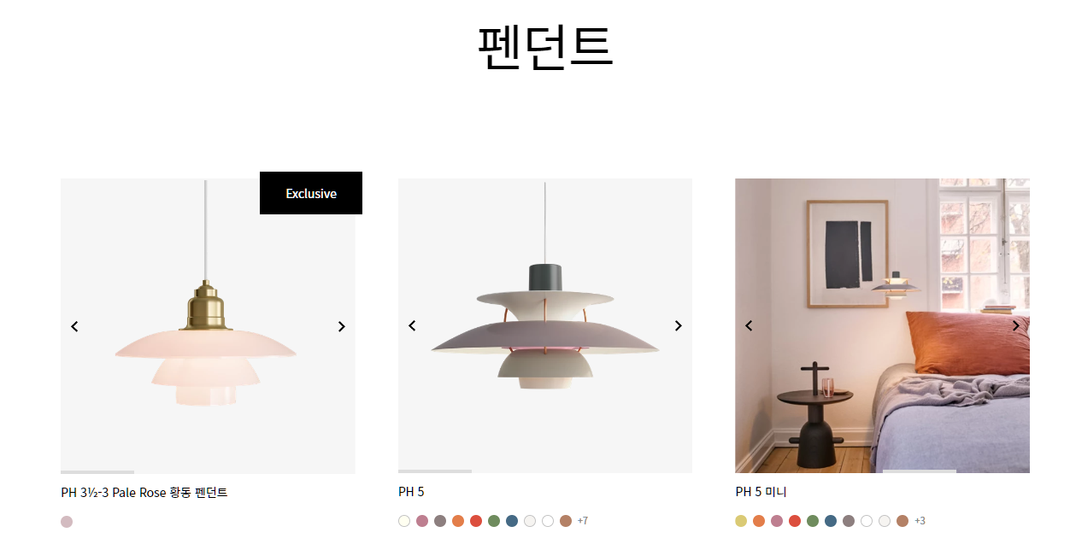
4. 경쟁사 분석
24 | 61
4-1. louis poulsen
서브 페이지
색상을 클릭하면 제품의 다양한 색상을 비교해 볼 수 있어 편리
다만, 필터링 기능(신상품, 가격순)이 없어 아쉬움
슬라이더를 통한 인테리어 조명 다양성 시각화 및
조명 구매에 도움되는 기능 제안
Notes:
디테일 페이지로 이동하지 않아도 색상을 클릭하면 /
제품의 색상별 이미지가 나타나고 /
슬라이더 버튼을 누르면 조명을 이용한 인테리어 사진을 참고할 수 있어 /
사용자에게 편리한 기능이었습니다

Slide 27
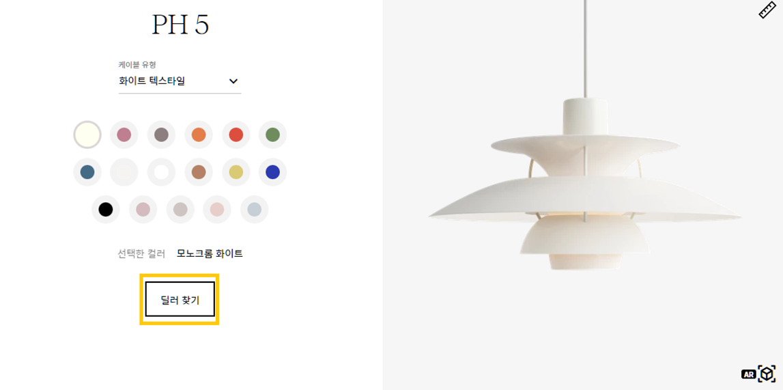
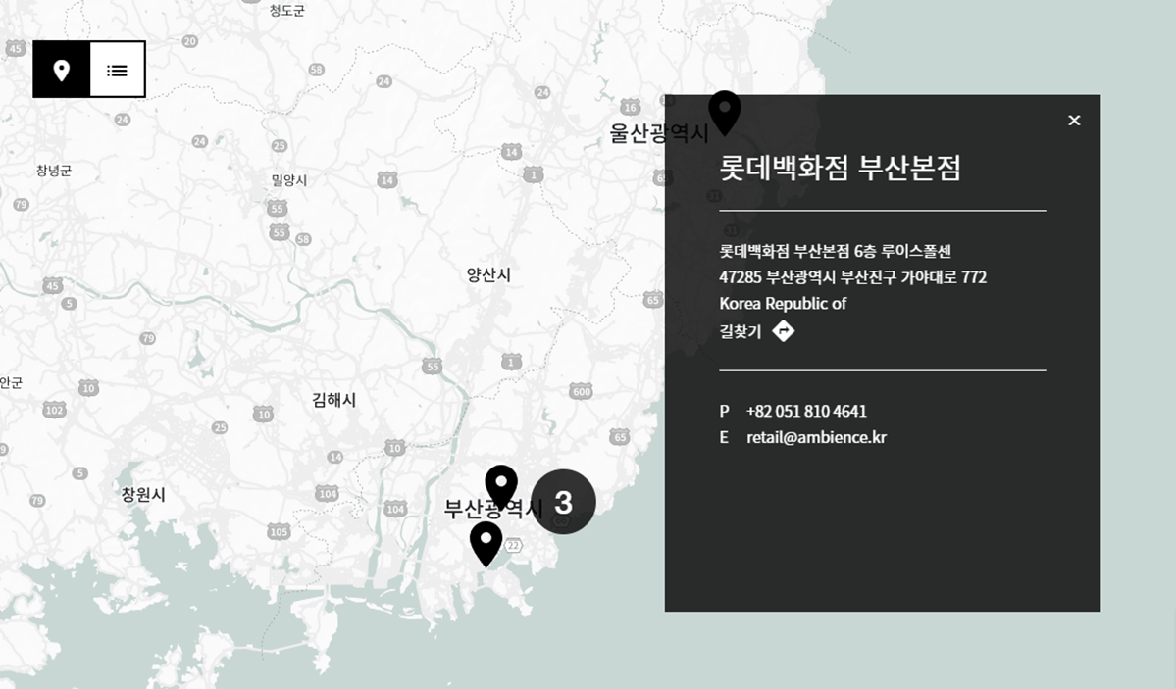
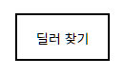
4. 경쟁사 분석
25 | 61
4-1. louis poulsen
디테일 페이지
상품 디테일 페이지를 통해 바로 구매할 수 있는 시스템이 아니라 불편(딜러 찾기, 판매처 찾기를 통해 구매 가능)
Notes:
상품 디테일 페이지인데,
해당 페이지에서 바로 구매를 할 수 없다는 점이 아쉬웠습니다

Slide 28
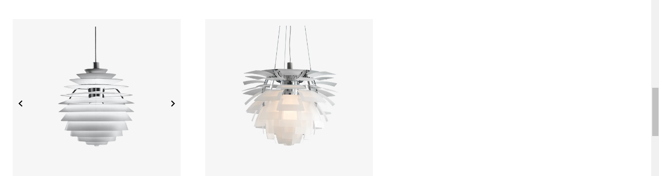
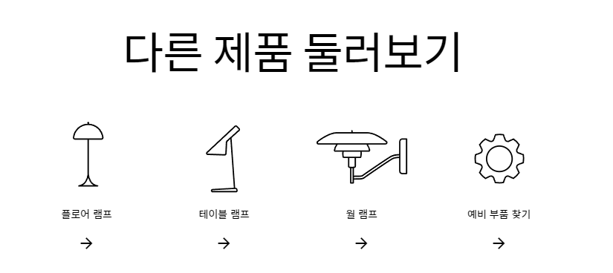
4. 경쟁사 분석
26 | 61
4-1. louis poulsen
디테일 페이지
탑버튼 부재에 따른 페이지 상단 이동 시 스크롤 피로감 존재
스크롤을 내렸을 때 다른 제품 페이지로 바로 이동할 수 있는 유용한 기능
직관적인 아이콘 사용으로 램프의 이름을 모르더라도 일러스트를 보고 유추 가능
Notes:
홈페이지 전체에 탑버튼의 부재로 상단 이동 시 번거로움이 있었습니다 /
반면 페이지 하단에 있는 다른 제품군으로 이동할 수 있는 아이콘 카테고리는 편리했습니다 /
정확한 제품명을 모르는 사용자들에게 직관적인 아이콘은 제품을 찾는데에 도움이 될 것 같습니다

Slide 29
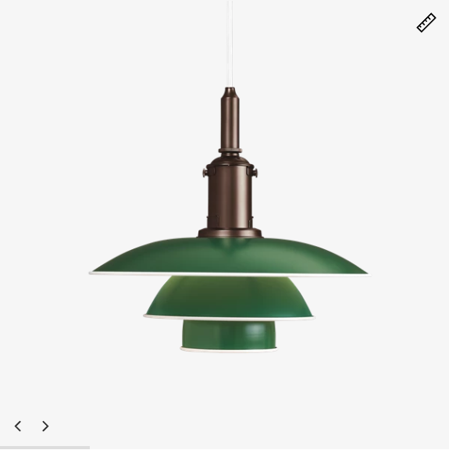
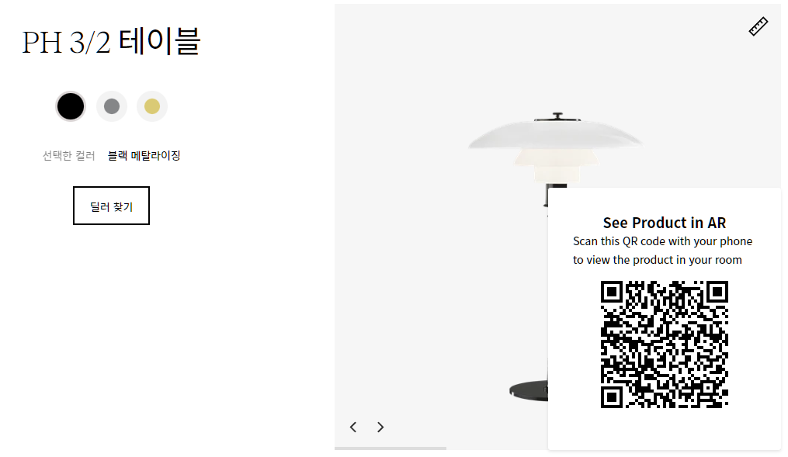
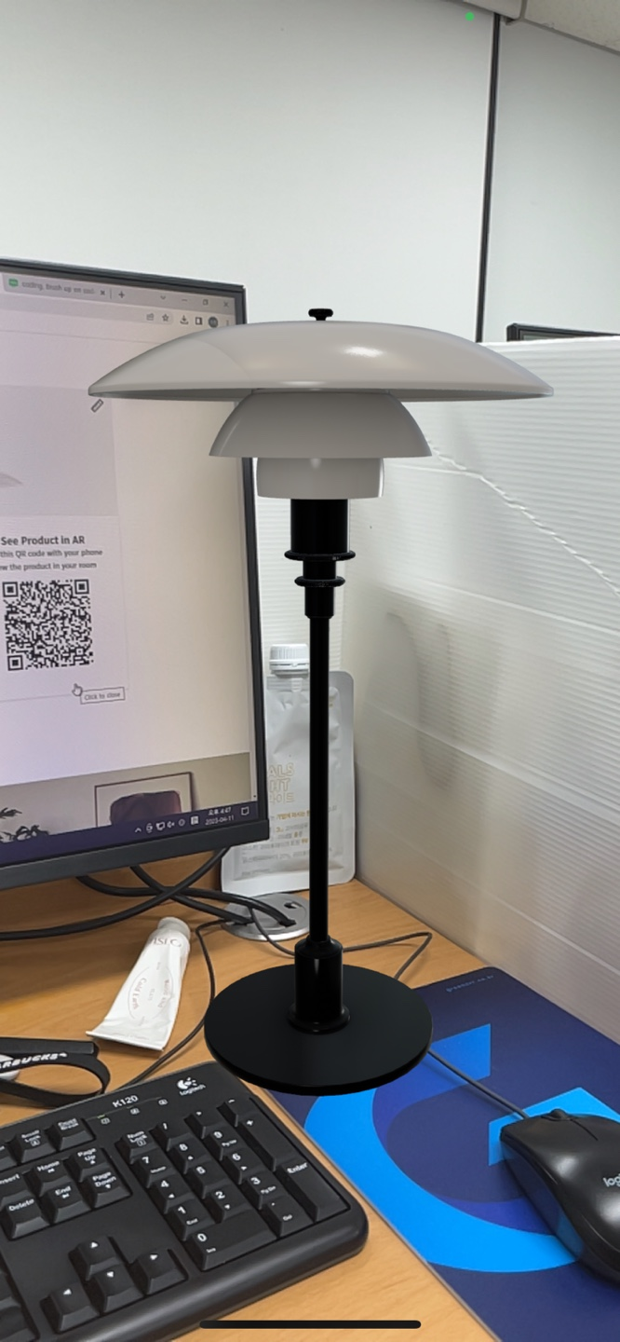
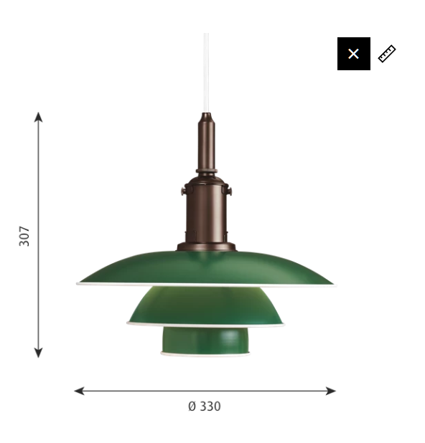
4. 경쟁사 분석
27 | 61
4-1. louis poulsen
디테일 페이지
자 모양 아이콘을 클릭하면 사이즈 확인 가능
AR 기능을 제공하여 공간에 어울리는 조명과 사이즈를
파악하기에 용이
Notes:
자 모양을 클릭하면 실측 사이즈 확인이 가능하며 /
AR 기능을 통해 내 공간에 어울리는 조명을 미리 확인할 수 있는 서비스를 제공하고 있습니다

Slide 30
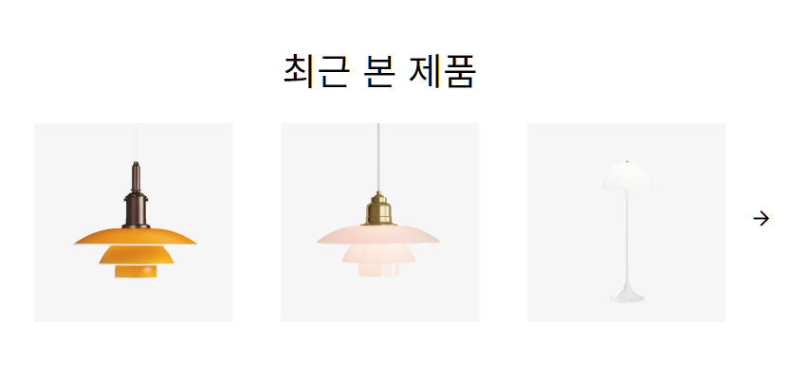
4. 경쟁사 분석
28 | 61
4-1. louis poulsen
디테일 페이지
최근 본 제품을 볼 수 있어 구매 결정에 도움
Notes:
디테일 페이지 하단에 ‘최근 본 제품’ 섹션이 있어 /
이전에 봤던 아이템을 기억할 필요없이 쉽게 확인할 수 있었습니다.

Slide 31
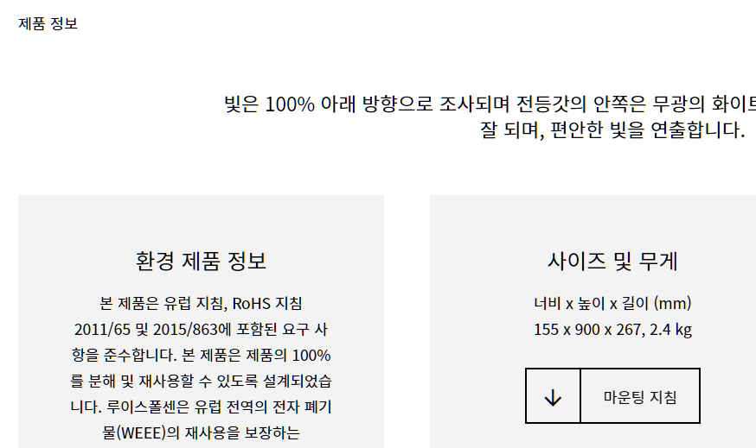
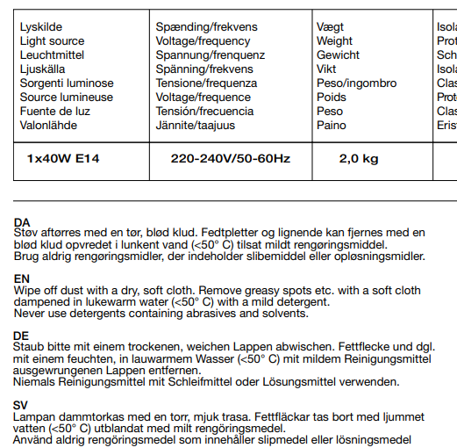
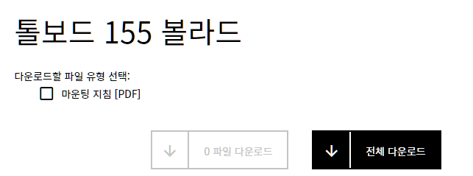
4. 경쟁사 분석
29 | 61
4-1. louis poulsen
디테일 페이지
제품정보가 한국어로 번역되어 있지 않아 상세한
정보 확인이 불편
Notes:
한국사이트임에도 불구하고 제품정보가 한국어로 번역되어 있지 않아
상세한 정보 확인이 불편했습니다.

Slide 32
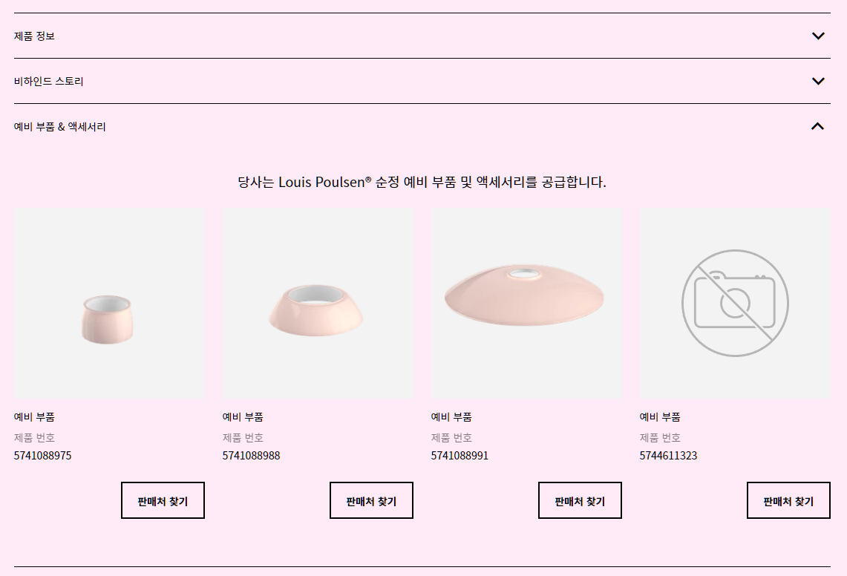
4. 경쟁사 분석
30 | 61
4-1. louis poulsen
디테일 페이지
아코디언 기능 사용에 따른 상세 정보 접기 및 불필요한 스크롤 길이 감소
관련된 부품을 한 페이지에서 바로 찾아볼 수 있어 편리
Notes:
아코디언 기능을 사용하여 공간을 활용한 점이 인상깊었으며 /
관련된 부품 정보를 함께 볼 수 있어 구매하기에 편리했습니다

Slide 33




4. 경쟁사 분석
31 | 61
4-2. Le Weekend
Notes:
다음 경쟁사는 르위켄입니다 /
이 사이트는 적응형 사이트로 제작되었으며 /
가격과 종류가 다양한 상품을 제공하고 있어 넓은 고객층을 보유하고 있습니다

Slide 34

4. 경쟁사 분석
32 | 61
4-2. Le Weekend
카테고리가 세분화 되어 접속한 사용자에게 가이드 라인을 제시하기에 적합
Notes:
메뉴 인덱스 관련 내용입니다 /
카테고리가 세분화되어 있어 여러 경로를 통하지 않아도 /
현재 판매되고 있는 제품군 확인에 편리했습니다

Slide 35


4. 경쟁사 분석
33 | 61
4-2. Le Weekend
메인 페이지
검색창의 [인기 검색어]와 메인 화면의 [RANK 100] 항목은 실시간 인기상품과 주력상품을 사용자에게 노출시켜 마케팅 효과를 증대
Notes:
검색기능의 [인기 검색어] 기능과 실시간 랭킹 기능은 /
사용자에게 인기상품과 주력상품을 노출시켜 구매욕구를 자극합니다.

Slide 36


4. 경쟁사 분석
34 | 61
4-2. Le Weekend
메인 페이지
메인 페이지의 한 카테고리인 ‘SALE’에 tab이 여러가지로 나뉘어 있어 내가 원하는 카테고리의 세일 품목을 바로 확인 가능
Notes:
세일 진행중인 카테고리별 상품이 세분화되어 있어 /
상품 확인을 빠르고 쉽게 할 수 있었습니다

Slide 37

4. 경쟁사 분석
35 | 61
4-2. Le Weekend
슬라이드 형식의 팝업으로 팝업을 많이 띄울 필요가 없어,
화면을 많이 가리지 않고 홍보 가능
메인 페이지
Notes:
슬라이드 형식의 팝업을 사용하여 영역을 많이 차지하지 않고도 홍보가 가능했고/
깔끔한 홈페이지의 분위기와 어우러졌습니다.

Slide 38

4. 경쟁사 분석
36 | 61
4-2. Le Weekend
메인 페이지
footer의 구성이 깔끔하고 ‘상호명’ 보다 ‘고객센터’가 상위에 배치된 것이 고객 친화적인 느낌
→ 사용자에게 가장 필요한 부분이 무엇인지 충분히 고려하면서도 정보 제공도 잊지 않았다는 느낌
최상단의 업체견적 문의(이메일주소)는 필요한 이메일 정보만을 제공하여 편리함을 주는 부분
이 외에도 전체적인 홈페이지 구성이 사용자의 눈높이에 맞추기 위해 노력했다는 느낌
Notes:
르위켄의 푸터는 다른 정보보다 고객센터를 제일 위로 배치했는데요 /
고객이 정말로 필요로하는 정보를 눈에 잘 띄게 한 부분이 고객 지향적인 회사라는 느낌을 줍니다. /
같은 관점에서 업체견적문의 이메일 주소를 /
페이지 이동 없이 푸터에서 바로 확인할 수 있다는 점 또한 좋았습니다.

Slide 39

4. 경쟁사 분석
37 | 61
4-2. Le Weekend
서브 페이지
배송 및 제품 관련 정보에 대한 다양한 정보를 배치
Notes:
서브페이지 입니다.
상품명과 가격뿐만이 아닌 /
배송 관련 정보 및 세일, 적립, 재고보유와 관련된 다양한 정보를 배치하여
디테일 페이지로 이동하지 않더라도 상품과 관련된 정보 확인이 가능했습니다.

Slide 40

4. 경쟁사 분석
38 | 61
4-2. Le Weekend
서브 페이지
고객센터의 ‘주요서비스 바로가기’ 부분이 다른 사이트에 비해 크고 클릭하기 쉽게 되어 있어 사용에 편리
‘자주 묻는 질문 FAQ’ 역시 아코디언 형식으로 되어 있어 다른 페이지로의 이동 없이 확인이 가능하다는 점에서 사용자의 불편을 줄일 수 있다고 생각
Notes:
고객센터의 ‘주요서비스 바로가기’ 부분이 다른 사이트에 비해 크게 위치해 클릭하기 쉬웠고 /
아코디언 형식으로 정리한 FAQ 부분은 페이지간의 이동 없이 정보 확인이 가능했습니다.

Slide 41


4. 경쟁사 분석
39 | 61
4-2. Le Weekend
디테일 페이지
카테고리 이동 경로(path)가 잘 나타나있어 현재 위치를 파악하기 쉽고 상위 카테고리로의 이동이 편리
Notes:
다음으로 디테일 페이지입니다 /
디테일 페이지 내 카테고리 이동 경로가 잘 나타나 있어 /
사용자의 위치 파악이 편리했습니다

Slide 42

4. 경쟁사 분석
40 | 61
4-2. Le Weekend
디테일 페이지
스크롤을 내리면 페이지 상단에 카테고리 항목이 고정되어, 해당 영역으로 이동할 필요 없이 확인 가능
Notes:
탭메뉴 형식으로 스크롤 시 카테고리가 상단에 고정되며 /
스크롤 이동 없이 정보 확인이 가능했습니다.

Slide 43
5. 제작 방향 도출
41 | 61
5-1. 키워드 선정
- 상품 이미지를 크게 배치하여 최소한의 정보로 시선을 끌 수 있는 레이아웃의 배치가 조명업계의 전반적인 트렌드라고 판단
- 다양한 가격대와 스타일의 조명 제품을 미니멀하게 소개함으로써 고객들에게 선택의 폭을 넓혀주는 전략이 필요
[ 조화로운 ]
[ 따뜻한 ]
[ 감각적인 ]
Notes:
안녕하십니까. 저는 이어서 발표를 맡은 1팀 원동희입니다.
앞에서 발표한 분석을 바탕으로 제작방향을 도출해보았습니다 /
이미지를 크게 배치하여 최소한의 정보로 소비자의 시선을 사로잡는 것이 트렌드라고 판단했고 /
이를 바탕으로 제작 방향에 맞는 키워드를 선정해보았습니다 /
조화로운, 따뜻한, 감각적인 이것이 저희가 선정한 키워드입니다. /
여기에 맞춰 사용자가 자신의 공간과 ‘조화’를 이룰 수 있는 제품을 선택할 수 있도록 가이드라인을 제시하는 홈페이지를 제작하고자 합니다.
(이슈콘텐츠인 '내 공간에 맞는 조명'을 통해 공간 분위기에 어울리는 제품 선택이 가능하도록 콘텐츠 및 상품 정보 제공)
빛을 통해 공간을 따뜻하게 만들고자 하는 일광전구 브랜드 이미지를 구축하기 위해 포인트 컬러를 주황계열로 사용하여 따뜻한 느낌을 주고자 합니다./
과감한 레이아웃 배치와 이미지 사용으로 감각적인 느낌을 주고자 합니다.

Slide 44
5. 제작 방향 도출
42 | 61
5-2. 제작 방향
안정감 있는 레이아웃을 위해 column grid를 사용한 정보 배치
- 로고 위치 수정
- 콘텐츠 사이즈 조절
화면 전체를 차지하는 풀다운 메뉴를 재구성하여 사용자의 접근성 및 사용성 증대
- 카테고리 분류를 재정비하여 카테고리에 대한 직관성을 높이고 나아가 사용자에게 적합한 구매 가이드 라인을 제시
편의기능 추가
- 패스(카테고리 이동 경로)
- 탑버튼+퀵메뉴(최근 본 상품 history가 우측 팝업 형태로 나타남)
- 서브 페이지 필터링 기능(신상품, 인기순)
‘공간에 맞는 조명 추천’을 이슈 콘텐츠로 정하여 인테리어 정보를 제공하는 동시에 판매량 증가 기대
→ 기존의 깔끔한 느낌 유지 + 사용성을 높일 수 있는 방향
Notes:
이와 같은 분석을 바탕으로 제작방향을 도출해보았습니다 /
자사 분석 및 경쟁사 분석 결과 이미지를 크게 배치하여 최소한의 정보로 소비자의 시선을 사로잡는 것이 트렌드라고 판단했습니다.
로고 위치 수정과 콘텐츠 사이즈 조절 및 column grid를 사용하여 안정감 있는 레이아웃으로 만들고자 합니다.
화면 전체를 차지하는 풀다운 메뉴를 재구성하여 사용자의 접근성 및 사용성을 증대하려 합니다.
패스, 탑버튼 및 퀵메뉴, 필터링 등 편의 기능을 추가할 예정이며 /
공간에 맞는 조명 추천을 이슈 콘텐츠로 정하여 인테리어 정보를 제공하는 동시에 판매량 증가를 기대해봅니다.
기존의 깔끔한 느낌은 유지하되, 사용성을 높일 수 있는 것으로 제작 방향을 도출하였습니다.

Slide 45
6. Color Plan
43 | 61
6. Color Plan
#fd8234
Point
#261c13
Sub
#efe8da
Main
전구를 생각하면 떠오르는 주광색의 색감을 나타내는 주황색 계열의 색을 포인트 컬러로 선정
서브 컬러는 포인트 컬러가 잘 돋보이면서도 조화를 이룰 수 있는 주황빛이 약간 가미된 검정계열로 선정
메인 컬러는 은은한 조명의 느낌을 살릴 수 있는 아이보리 계열로 선정
Notes:
컬러플랜입니다.
전구를 생각하면 떠오르는 주광색의 색감을 나타내는 색으로 포인트 컬러를 선정하였습니다.
서브컬러로는 포인트 컬러가 잘 돋보이면서도 조화를 이룰 수 있는 주황빛이 약간 가미된 검정계열로 선정하였으며,
마지막으로 메인컬러는 은은한 조명의 느낌을 살릴 수 있는 아이보리 계열로 선정하였습니다.

Slide 46



7. Font Plan
44 | 61
7-1. Font Type
영문 폰트
- 한글 폰트
기본 폰트
포인트 폰트(콘셉트 폰트)
7-2. Font Size
Main : 14px
Sub : 11~12px
Notes:
폰트플랜입니다.
영문폰트는 poppins를 사용하여 동글동글한 전구의 느낌을 주고자 합니다.
한글 폰트로는 noto sans korean을 사용하여 깔끔한 느낌으로 가되,
포인트가 필요한 부분에서는
serif체로 포인트를 줄 예정입니다.
폰트 사이즈는 메인 14px 서브 11~12px로 정했습니다.

Slide 47



8. 메뉴 인덱스
45 | 61
8. LNB Menu
알파벳을 기준으로 분류해놓은 기존의 카테고리는
직관성 부족으로 상품 기능에 따라 재분류 예정
세부 메뉴가 제일 많은 shop 카테고리는 hover 시
화면 높이에 맞춰 좌측 아래로 꽉 차게 떨어질 예정
세부 메뉴가 적은 카테고리는 hover 시
가로 한 줄로 떨어져 보일 예정
Notes:
다음은 메뉴 인덱스입니다 /
기존의 카테고리는 알파벳을 기준으로 분류하여 직관성이 떨어진다는 의견이 있어 /
카테고리 재분류를 통해 이점을 보완하고자 합니다.
세부 메뉴가 제일 많은 shop 카테고리는 hover시 화면 높이에 맞춰 아래로 꽉 차게 떨어질 예정이며 /
세부 메뉴가 적은 카테고리의 경우에는 가로 한 줄로 떨어져 보일 예정입니다.

Slide 48






9. 제작 기법
46 | 61
9-1. 레이아웃
레이아웃 가이드
width : 1420px
12 column (1 column : 100px / 1 gutter : 20px)
9-2. 제작 기법
HTML5
CSS3
JavaScript
jQuery
VSCode
Adobe XD
Notes:
width를 1420px로 정하였고 /
1column이 100px, 1gutter가 20px인 12 column 그리드를 사용하여 /
웹표준에 맞게 제작하려 합니다.
(화면을 가리키며)사용 프로그램은 이와 같습니다.

Slide 49

10. 최종 시안
47 | 61
10-1. Main
Notes:
최종시안 메인페이지의 전체적인 모습입니다.

Slide 50

10. 최종 시안
48 | 61
10-1. Main
Notes:
헤더와 비주얼 메인을 한 화면에 꽉차게 구성하였습니다.
비주얼 메인 영역은 스와이퍼 슬라이더를 사용하여 여러 이미지가 보이게 하려합니다.

Slide 51

10. 최종 시안
49 | 61
10-1. Main
Notes:
비주얼 메인 아래쪽으로 신제품과 베스트 상품존을 배치하였고 슬라이더 방식으로 구현하고자 합니다.
섹션 콘텐츠 구성을 다르게 하여 단조로운 느낌을 피하고자 하였습니다.
탑버튼과 쇼핑 히스토리 버튼을 우측 하단부에 고정하여 사용자의 편의를 높이고자 하였습니다.

Slide 52

10. 최종 시안
50 | 61
10-1. Main
Notes:
다음으로는 이슈 콘텐츠입니다.
공간에 맞는 조명을 추천하는 내용의 콘텐츠로 탭메뉴 형식으로 구성했고 /
우측에 나열된 상품을 선택하면 /
좌측에 해당 상품의 인테리어 이미지가 나타나는 방식입니다.

Slide 53

10. 최종 시안
51 | 61
10-1. Main
Notes:
다음 영역은 브랜드 스토리입니다. /
일광전구가 나아가고자 하는 방향에 대한 내용을 간단하게 보여주고,
더보기 버튼을 통해 자세히 확인할 수 있도록 구성했습니다.
마지막으로 일광전구에서 운영중인 인스타그램 콘텐츠를 롤링 스와이퍼 형태로 보이게 할 예정입니다.

Slide 54

10. 최종 시안
52 | 61
10-1. Main
Notes:
푸터는 많은 정보를 배치하지 않고 깔끔하게 구성해보았습니다.
고객 편의성을 위해 고객센터 영역을 크게 배치하였고,
sns 홍보를 위해 아이콘을 한번 더 배치하였습니다.

Slide 55

10. 최종 시안
53 | 61
10-2. Sub
Notes:
서브페이지입니다.

Slide 56

10. 최종 시안
54 | 61
10-2. Sub
Notes:
카테고리 패스를 추가하여 사용자의 현재 위치를 알리고자 합니다.
재분류한 카테고리를 직관적인 아이콘을 사용하여 사용자가 이해하기 쉽게 하려합니다.

Slide 57

10. 최종 시안
55 | 61
10-2. Sub
Notes:
칼럼을 이용하여 한줄에 4개의 상품을 배치해/
큰 이미지와 최소한 상품 정보로 깔끔하게 구성해보았습니다.
페이지네이션을 사용하여 이전 페이지와 다음 페이지간의 이동을 쉽게하려 합니다.

Slide 58




10. 최종 시안
56 | 61
10-3. Detail
Notes:
마지막으로 디테일 페이지의 전체적인 모습입니다.

Slide 59

10. 최종 시안
57 | 61
10-3. Detail
Notes:
크게 좌측과 우측으로 영역을 나누어
좌측에는 상품 이미지를 배치하였고, 슬라이드 형태로 이미지가 보여집니다.
우측은 상품명 및 가격등 상품에 대한 정보를 배치하였습니다.

Slide 60

10. 최종 시안
58 | 61
10-3. Detail
Notes:
스크롤 시 해당 정보에 맞춰
좌측과 우측 개별로 스크롤이 진행되도록 구성하였습니다.
좌측에는 상품상세 정보를 탭메뉴 형식으로 스크롤시 고정되도록 배치하였고, /
우측에는 구매 관련 정보를 아코디언 형식으로 배치하여
공간을 낭비하지 않고 필요한 정보만 확인 가능하도록 하였습니다.

Slide 61

10. 최종 시안
59 | 61
10-3. Detail
Notes:
탭메뉴는 상세정보,/ notice, .(슬라이드 한 장씩 넘김)

Slide 62

10. 최종 시안
60 | 61
10-3. Detail
Notes:
리뷰, (슬라이드 한 장씩 넘김)

Slide 63

10. 최종 시안
61 | 61
10-3. Detail
Notes:
문의/로 구성했습니다.
메인, 서브, 디테일 페이지의 시안을 보신 것 처럼/
저희는 감각적인, 따뜻한, 조화로운의 키워드를 살려 /
일광전구의 브랜드 이미지를 잃지 않는 선에서 웹페이지를 리뉴얼하려 합니다.

Slide 64
감사합니다
Notes:
이번 팀프로젝트를 통해 어떻게 하면 사용자에게 편의성을 제공할 수 있을지에 대해 많이 고민했고 덕분에 많이 배울 수 있었습니다.
더 나은 사용자 경험을 제공하며, 구매 과정을 간편하게 하면서도/
감각적인 디자인을 유지하는 것이 얼마나 힘든 일인지 몸소 체험했고/
소통과 협업의 중요성 또한 깨닫게 되었습니다.
저희의 발표가 우리 모두의 개발자 여정에 도움이 되길 바랍니다.
지금까지 1팀의 일광전구 리뉴얼 팀프로젝트 발표였습니다. 발표를 들어 주셔서 감사합니다.

Slide 65
* 역할분담
아이템 선정 : 모두
기획서 작성 : 모두
아이디어 스케치 : 원동희(main), 장현정(sub), 한지영 (detail)
프로토타입 : 이기연(main), 정은주(sub), 최연정(detail)
디자인 시안 : 이기연(main), 정은주(sub), 최연정(detail)
프레젠테이션 발표용 및 원고 작성 : 이기연, 장현정, 정은주, 최연정
발표 : 한지영(기획의도~경쟁사 분석), 원동희(제작 방향 도출 및 시안)

